Slide 1
Надо ли учиться риторике? КТО – ЧТО – КОМУ.
Занятие № 3
Автор: Астафьева Ольга Валерьевна
учитель начальных классов
МБОУ СОШ № 15 г. Владимира

Slide 2
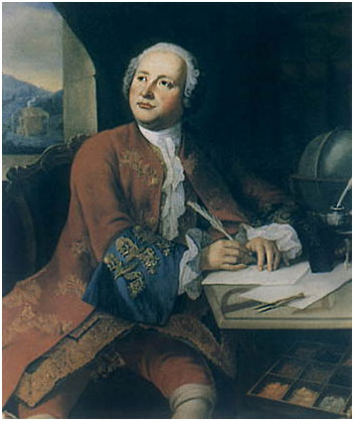
«Риторика есть наука … красно говорить и писать … Кто в сей науке искусен, тот называется ритор».
(М. В. Ломоносов, 1744 г.)

Slide 3
Наука риторика, риторская школа, искусный ритор, центр неориторики, риторическая задача.
Выдели в однокоренных словах корень:
Что ты представляешь себе, когда слышишь слово «речь»?
Нарисуй, как сможешь, эту картинку. Расскажи, что ты изобразил.

Slide 4
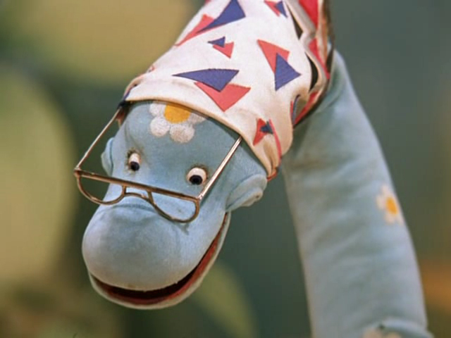
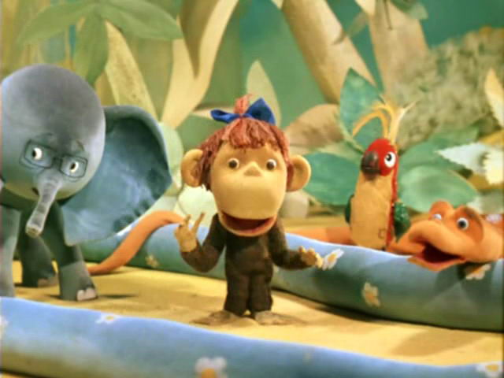
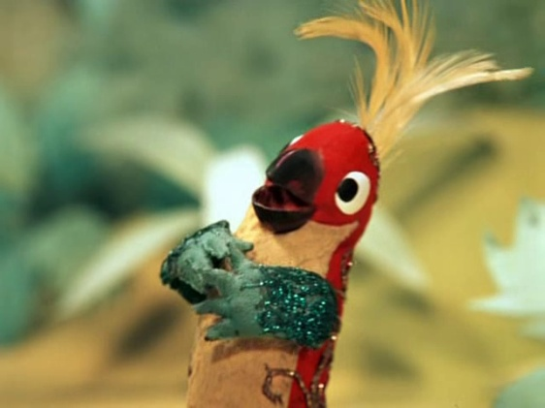
Попугай Уважаемая Бабушка! Поздравляем вас с приездом. Наш друг Удав много о вас рассказывал. Я думал, что вы длиннее, чем 38 попугаев. Мы очень рады вас видеть!
Мартышка
Поздравляю… П-п-п… приветствую вас с… с приползанием.

Slide 5
Кто?
КТО?
КОМУ?
Кому?
что?
Кто?
что?
Кому?

Slide 6
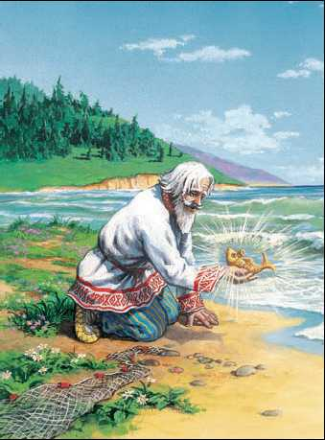
Кто начинает разговор? Почему? Подсказка: Стала бы говорить рыбка, если бы не попала в невод?
… В третий раз закинул он невод,
Пришёл невод с одной рыбкой,
С непростой рыбкой, - золотою.
Как взмолится золотая рыбка!
Голосом молвит человечьим:
«Отпусти ты, старче, меня в море,
Дорогой за себя дам откуп:
Откуплюсь чем только пожелаешь».

Slide 7
Кто?
что?
Кого?
Кто?
что?
К Кому?

Slide 8
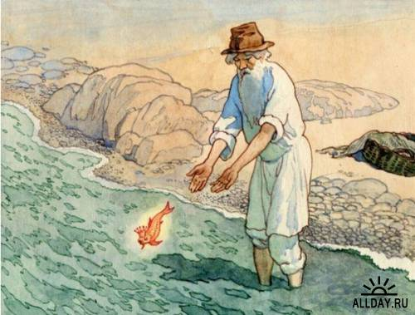
Кто?
Отпустил он рыбку золотую
И сказал ей ласковое слово:
«Бог с тобой, золотая рыбка!
Твоего мне откупа не надо;
Ступай себе в синее море,
Гуляй там себе на просторе».
что?
Кому?

Slide 9
Что нового мы сегодня узнали? Что повторили?
Молодцы!

Slide 10
Список используемых источников:
1. Тексты, задания и иллюстрации из учебника для 2-го класса «Детская риторика в рассказах и рисунках» Т. А. Ладыженской, Н. В. Ладыженской, Р. И. Никольской, Г. И. Сорокиной 2. Задания из методических рекомендацийдля учителя по курсу «Риторика» для 2 –го класса Т. А. Ладыженской, Н. В. Ладыженской, Р. И. Никольской, Г. И. Сорокиной 3. Разработки уроков с сайта www.school2100.ru
4. Картинки с images.yandex.ru

